Slide 1
GIMP 2.6
Készítette: Szekerczés Szabina
Felkészítő tanár: Vargáné Gyömrei Anita
Iskola: Orosházi Táncsics Mihály Tehetséggondozó Gimnázium, Szakközépiskola, Általános Iskola és Kollégium, Vörösmarty Mihály Tagintézmény
5900 Orosháza, Vörösmarty u. 4.

Slide 2
Menü
Új fájl létrehozása
Eszköztár
Rétegek
Mentés
Kijelölések
Szöveg beillesztése
Szűrők
Színek
Források

Slide 3
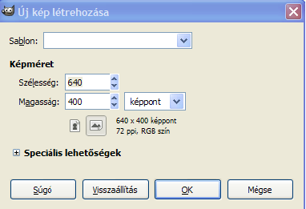
Új fájl létrehozása
2.Méret
3.OK gombra kattintás
1.Tájolás

Slide 4
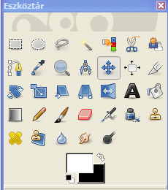
Eszköztár Leggyakrabban használt eszközök
Ellipszis alakú kijelölés
Lasszó kijelölés
Szín szerinti kijelölés
Téglalap alakú kijelölés
Mozgatás
Forgatás
Vágóeszköz
Méretezés
Szöveg beillesztése
Előtérszín
Háttérszín
Tükrözés

Slide 5
Rétegek
Új réteg beszúrása - (Shift+Ctrl+N)
Új a láthatók alapján - A meglévő rétegekből egy új (egyesített) réteget készít.
Réteg kétszerezése - A rétegből másolatot készít. (Shift+Ctrl+D)
Réteg rögzítése - Rögzíti a kijelölt réteget. (Ctrl+H)
Összefésülés lefelé - Rögzíti a réteget az alatta lévő rétegre.
Réteg törlése

Slide 6
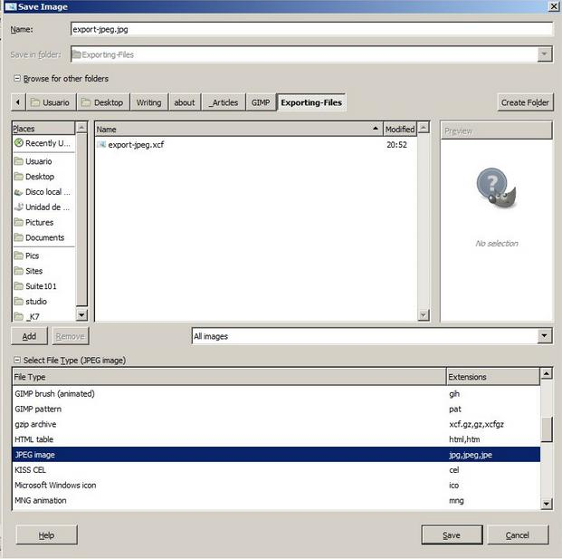
Mentés
Fájl/Mentés másként..(Shift+Ctrl+S)
Fájl nevének megadása
Mentés helyének kiválasztása
Kiterjesztés megadása
Mentés

Slide 7
Kijelölések
Téglalap alakú kijelölés: Téglalap vagy négyzet alakú területek kijelölése.
Ellipszis alakú kijelölés: Ellipszis vagy kör alakú területek kijelölése.
Lasszó kijelölés: szabadkézzel kijelölhető területek vagy sokszögek kijelölése.
Szín szerinti kijelölés:hasonló/megegyező színű területek kijelölése.

Slide 8
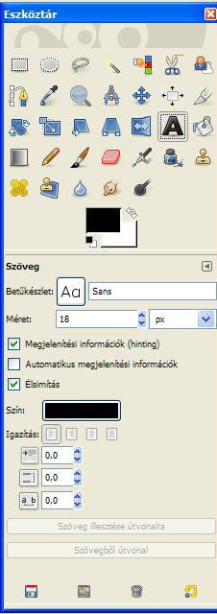
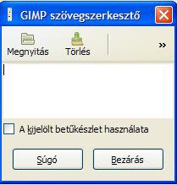
Szöveg beillesztése
Szöveg beírása
Kattints a képre!

Slide 9
Betűtípus megadása
Betűméret megadása
Betűszín megadása
Szöveg igazítása

Slide 10
Szűrők Leggyakrabban használt szűrők
Elmosás
Kiemelés
Torzítás
Művészi
Dekor
Elmosás elmozdítással
Csíktalanítás
Csavarás
és összehúzás
Karikatúra
Keret hozzáadása
Elmosás
(gyors,de nem túl erős)
Élesítés
Eltolás
Olajfestés
Régi fénykép
Fodrozódás
Pixelesítés

Slide 11
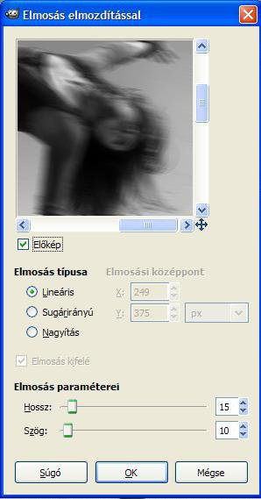
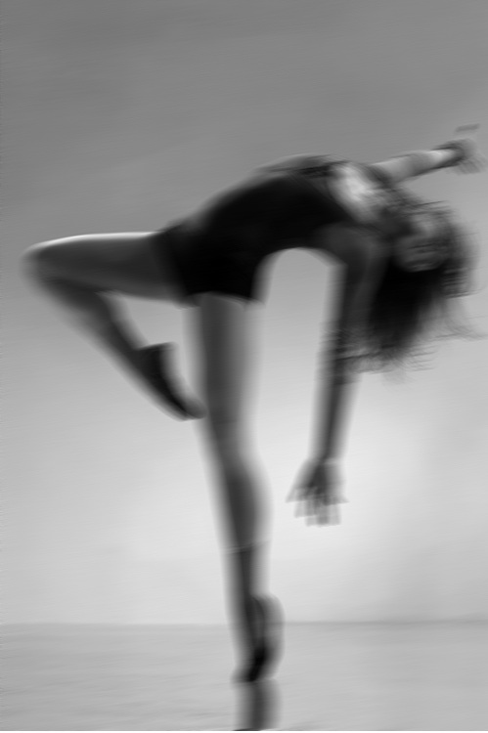

Slide 12
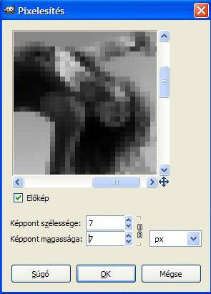
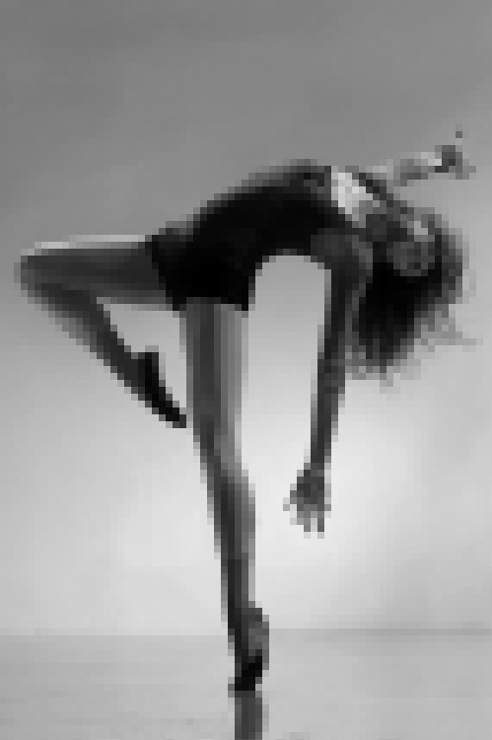

Slide 13
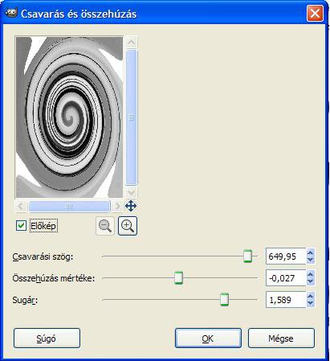

Slide 14
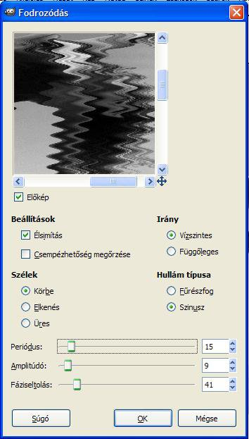

Slide 15
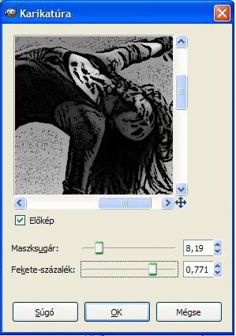
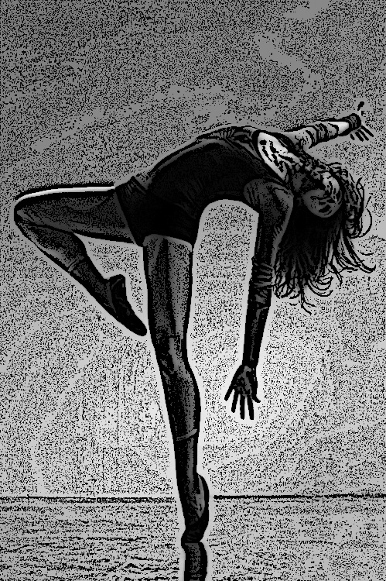

Slide 16
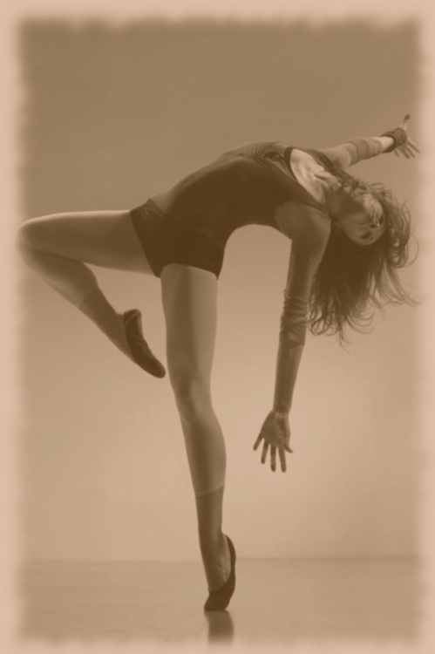
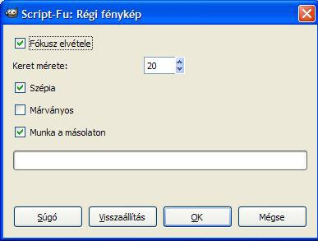

Slide 17
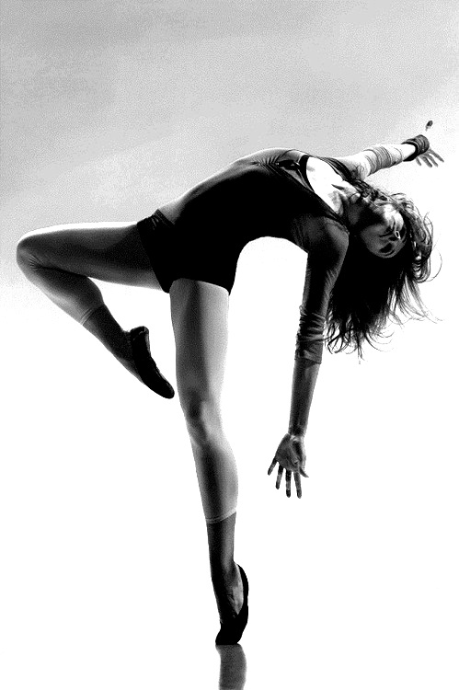
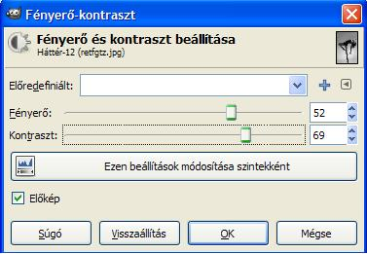
Színek Leggyakrabban használt beállítások
Fényerő-kontraszt…

Slide 18
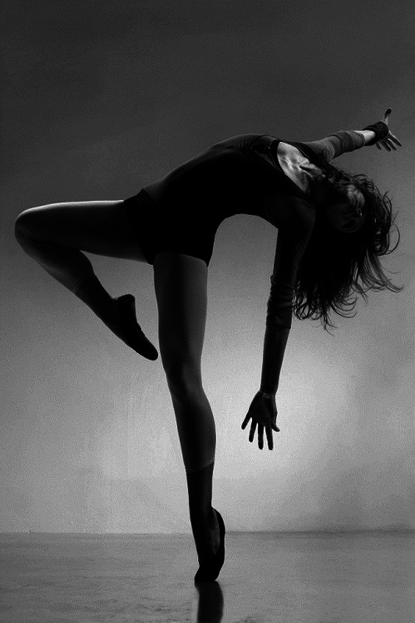
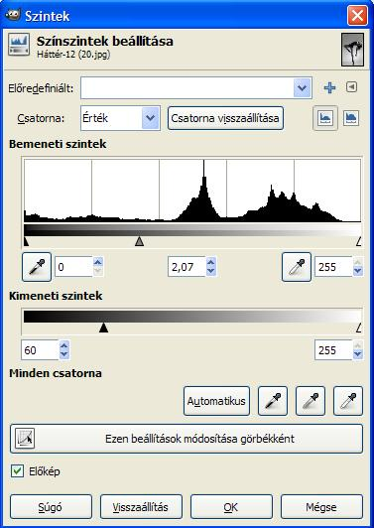
Színek Leggyakrabban használt beállítások
Szintek

Slide 19
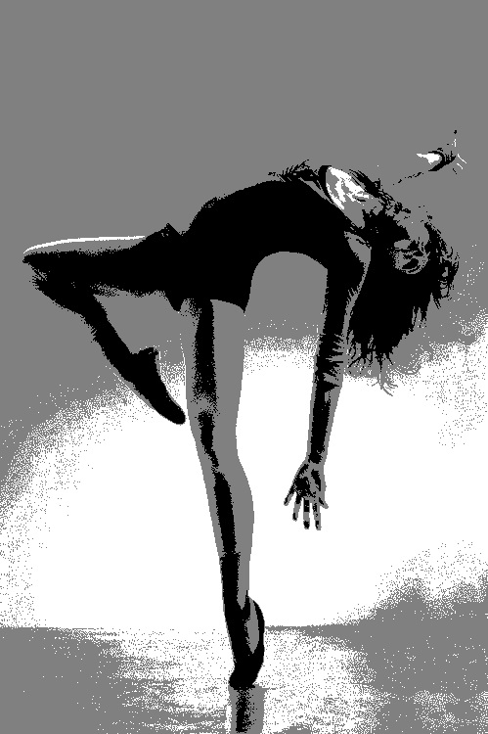
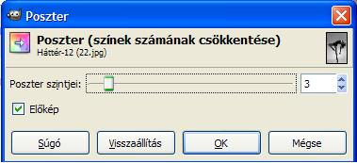
Színek Leggyakrabban használt beállítások
Poszter

Slide 20
Színek Leggyakrabban használt beállítások
Invertálás

Slide 21
Források
http://primandras.hu/gimp/2.4/ablak_lap_file.html
http://hu.wikipedia.org/wiki/GIMP
http://primandras.hu/gimp/
http://www.zmgzeg.sulinet.hu/ntk/inf9/graf/tablGIMP.pdf

